Slide 1





STATISTIČNE METODE ZA ANALIZO LOGISTIČNIH PODATKOV
Upravljanje podatkov
Diapozitivi za vaje
BAS4SC
Veščine poslovne analitike
za prihodnost oskrbovalnih verig
Financirano s strani Evropske unije. Izražena stališča in mnenja so zgolj stališča in mnenja avtorja(-ev) in ni nujno, da odražajo stališča in mnenja Evropske unije ali Evropske izvajalske agencije za izobraževanje in kulturo (EACEA). Zanje ne moreta biti odgovorna niti Evropska unija niti EACEA.
Številka projekta - 2022-1-PL01-KA220-HED-000088856

Slide 2
Agenda
Upravljanje podatkov
Gradnja relacijske podatkovne baze
Globalni model
Konceptualni model
Logični model
Fizični model
Zaključek
Financirano s strani Evropske unije. Izražena stališča in mnenja so zgolj stališča in mnenja avtorja(-ev) in ni nujno, da odražajo stališča in mnenja Evropske unije ali Evropske izvajalske agencije za izobraževanje in kulturo (EACEA). Zanje ne moreta biti odgovorna niti Evropska unija niti EACEA.

Slide 3
Upravljanje podatkov
Poleg določene oblike so lahko podatki organizirani na različne načine, da se olajša njihovo upravljanje, obdelava in predstavitev.
Čeprav so podatki na vhodu večinoma nestrukturirani, se z njihovim shranjevanjem, prenosom in obdelavo povečuje njihova organiziranost.
Običajne oblike organizacije podatkov po naraščajoči kompleksnosti predstavljajo polstrukturirani (npr. CSV) in strukturirani (npr. preglednice, podatkovne zbirke itd.) podatkovni formati:
  Prva oblika organizacije podatkov je z dvodimenzionalnimi polji, imenovanimi tudi tabele ali preglednice.
  Obstajajo različne oblike organizacije DB, med katerimi je najpogostejši relacijski model (RDB). Model RDB temelji na konceptu entitet in relacij.
  Ker za iskanje po datotekah podatkovnih zbirk običajno ni fiksnih poti, so bili za iskanje in manipulacijo s podatki razviti različni jeziki za poizvedovanje (npr. SQL).
Vir: (Šole W3, 2023)
Financirano s strani Evropske unije. Izražena stališča in mnenja so zgolj stališča in mnenja avtorja(-ev) in ni nujno, da odražajo stališča in mnenja Evropske unije ali Evropske izvajalske agencije za izobraževanje in kulturo (EACEA). Zanje ne moreta biti odgovorna niti Evropska unija niti EACEA.

Slide 4
neobdelani podatki o transakcijah (CSV)
deskriptor
transakcije
Datum, SellerID, CustomerID, TransactionID, ProductID, ProductPrice
1.10.24,1,12,1,101,195
1.10.24,1,12,1,102,45
1.10.24,1,12,1,103,35
1.10.24,2,14,2,104,55
1.10.24,2,14,3,101,195
2.10.24,3,15,4,105,85
2.10.24,3,15,4,101,195
2.10.24,3,15,4,103,35
2.10.24,3,16,5,104,55
2.10.24,1,17,6,101,195
2.10.24,1,17,6,102,45
...
CSV (vrednosti, ločene z vejico)
Financirano s strani Evropske unije. Izražena stališča in mnenja so zgolj stališča in mnenja avtorja(-ev) in ni nujno, da odražajo stališča in mnenja Evropske unije ali Evropske izvajalske agencije za izobraževanje in kulturo (EACEA). Zanje ne moreta biti odgovorna niti Evropska unija niti EACEA.

Slide 5
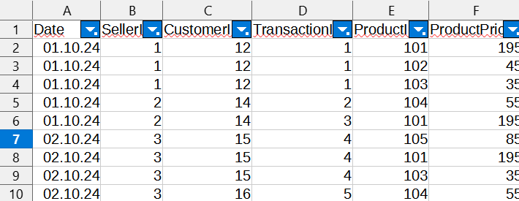
Podatki CSV v preglednico
stolpec
vrstica
celica
Vir: LibreOffice posnetek preglednice DB (2024)
Financirano s strani Evropske unije. Izražena stališča in mnenja so zgolj stališča in mnenja avtorja(-ev) in ni nujno, da odražajo stališča in mnenja Evropske unije ali Evropske izvajalske agencije za izobraževanje in kulturo (EACEA). Zanje ne moreta biti odgovorna niti Evropska unija niti EACEA.

Slide 6
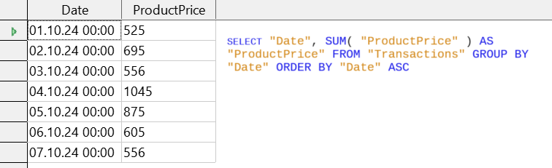
Podatki iz preglednice v zbirko podatkov + poizvedba SQL
Vir: LibreOffice posnetek podatkovne zbirke DB (2024)
Financirano s strani Evropske unije. Izražena stališča in mnenja so zgolj stališča in mnenja avtorja(-ev) in ni nujno, da odražajo stališča in mnenja Evropske unije ali Evropske izvajalske agencije za izobraževanje in kulturo (EACEA). Zanje ne moreta biti odgovorna niti Evropska unija niti EACEA.

Slide 7
Gradnja relacijske podatkovne baze
Relacijsko podatkovno zbirko (RDB) je mogoče zgraditi analitično (od zgoraj navzdol) ali sintetično (od spodaj navzgor).
Glede na razpoložljive informacije:
  prvi pristop ustreza izgradnji podatkovne zbirke od začetka.
  Drugi pristop ustreza gradnji podatkovne zbirke iz zbirke podatkov, razvrščenih po atributih (npr. iz preglednice).
Glavna prednost uporabe RDB je, da so tabele med seboj povezane s ključi:
  primarni ključi (edinstveni) omogočajo enostavno iskanje ustreznih vrstic podatkov.
  sekundarni ključi olajšajo povezovanje povezanih tabel po posebnih atributih, ki so na eni strani prikazani kot reference, na drugi pa kot primarni ključi.
Financirano s strani Evropske unije. Izražena stališča in mnenja so zgolj stališča in mnenja avtorja(-ev) in ni nujno, da odražajo stališča in mnenja Evropske unije ali Evropske izvajalske agencije za izobraževanje in kulturo (EACEA). Zanje ne moreta biti odgovorna niti Evropska unija niti EACEA.

Slide 8
Globalni model
Blago
Dobavitelj
Trgovina
Naročilo
Financirano s strani Evropske unije. Izražena stališča in mnenja so zgolj stališča in mnenja avtorja(-ev) in ni nujno, da odražajo stališča in mnenja Evropske unije ali Evropske izvajalske agencije za izobraževanje in kulturo (EACEA). Zanje ne moreta biti odgovorna niti Evropska unija niti EACEA.

Slide 9
Konceptualni model (E-R diagram)
Izdelek
1 K
Naročilo
Dobavitelj
1 M
N 1
Trgovina
Order_ID
Datum
Količina
Financirano s strani Evropske unije. Izražena stališča in mnenja so zgolj stališča in mnenja avtorja(-ev) in ni nujno, da odražajo stališča in mnenja Evropske unije ali Evropske izvajalske agencije za izobraževanje in kulturo (EACEA). Zanje ne moreta biti odgovorna niti Evropska unija niti EACEA.

Slide 10
Logični model
Ko so določeni vsi ustrezni identifikatorji in medsebojne povezave med tabelami, se lahko določi logični model (relacijska shema):
  SUPPLIER (Supplier_ID#, Supplier_name, Supplier_contact)
  STORE (Store_ID#, Store_name, Store_address)
  NAROČILO (dobavitelj_ID#, trgovina_ID#, naročilo_ID#, datum, količina, EPC)
  PRODUCT (EPC#, Product_name, Product_price)
Relacijska shema se lahko izvaja v kateri koli RDBS.
Financirano s strani Evropske unije. Izražena stališča in mnenja so zgolj stališča in mnenja avtorja(-ev) in ni nujno, da odražajo stališča in mnenja Evropske unije ali Evropske izvajalske agencije za izobraževanje in kulturo (EACEA). Zanje ne moreta biti odgovorna niti Evropska unija niti EACEA.

Slide 11
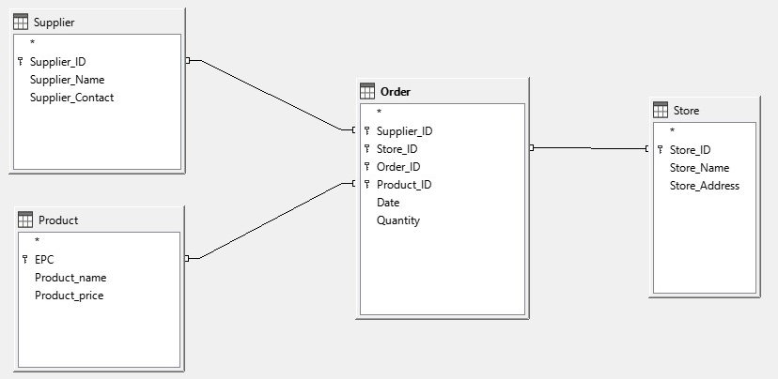
Logični model
entiteta
ključi
razmerje
Vir: LibreOffice posnetek podatkovne zbirke MyStore (2024)
Financirano s strani Evropske unije. Izražena stališča in mnenja so zgolj stališča in mnenja avtorja(-ev) in ni nujno, da odražajo stališča in mnenja Evropske unije ali Evropske izvajalske agencije za izobraževanje in kulturo (EACEA). Zanje ne moreta biti odgovorna niti Evropska unija niti EACEA.

Slide 12
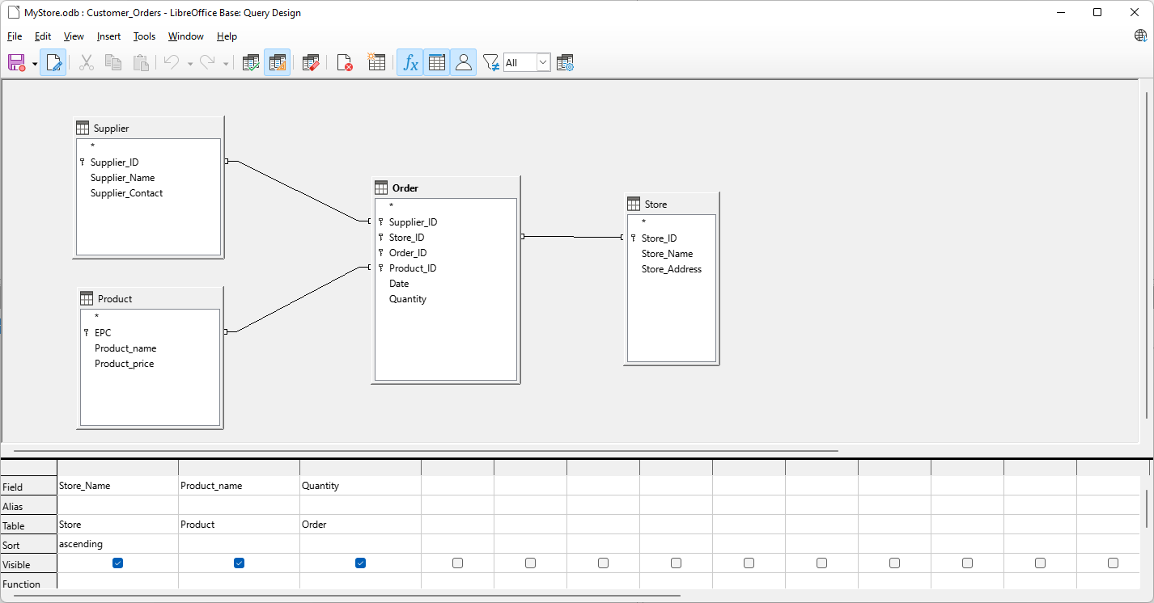

Fizični model
Financirano s strani Evropske unije. Izražena stališča in mnenja so zgolj stališča in mnenja avtorja(-ev) in ni nujno, da odražajo stališča in mnenja Evropske unije ali Evropske izvajalske agencije za izobraževanje in kulturo (EACEA). Zanje ne moreta biti odgovorna niti Evropska unija niti EACEA.

Slide 13
Raziskovanje podatkov
Jeziki poizvedb so večinoma dveh vrst:
  strukturirani poizvedovalni jezik (SQL) in
  Poizvedba z zgledom (QBE).
Medtem ko se SQL (na prejšnji diapozitivu) šteje za programski jezik in API DBMS, se QBE (na naslednjem diapozitivu) v glavnem uporablja neposredno z DBMS za upravljanje DB in skladiščenje podatkov.
Poizvedbe ustvarjajo tabele z rezultati, ki se lahko uporabijo za gradnjo podatkovnih skladišč ali ponovno uporabijo v nadaljnjih poizvedbah.
Vir: (Šole W3, 2023)
Financirano s strani Evropske unije. Izražena stališča in mnenja so zgolj stališča in mnenja avtorja(-ev) in ni nujno, da odražajo stališča in mnenja Evropske unije ali Evropske izvajalske agencije za izobraževanje in kulturo (EACEA). Zanje ne moreta biti odgovorna niti Evropska unija niti EACEA.

Slide 14
Zaključek
V tem primeru je opisan analitični pristop k izgradnji RDB.
Lahko se igrate s podatkovno zbirko in oblikujete nova iskanja, poročila itd.
Financirano s strani Evropske unije. Izražena stališča in mnenja so zgolj stališča in mnenja avtorja(-ev) in ni nujno, da odražajo stališča in mnenja Evropske unije ali Evropske izvajalske agencije za izobraževanje in kulturo (EACEA). Zanje ne moreta biti odgovorna niti Evropska unija niti EACEA.

Slide 15
Hvala za vašo pozornost
Financirano s strani Evropske unije. Izražena stališča in mnenja so zgolj stališča in mnenja avtorja(-ev) in ni nujno, da odražajo stališča in mnenja Evropske unije ali Evropske izvajalske agencije za izobraževanje in kulturo (EACEA). Zanje ne moreta biti odgovorna niti Evropska unija niti EACEA.

